Slide 1


GIÁO ÁN
Văn học
Đề tài: Truyện: Gà tơ đi học
Người dạy: Nguyễn Thị Hạnh
Lứa Tuổi: Mẫu Giáo Lớn A4
Năm học 2023 - 2024

Slide 2


Slide 3
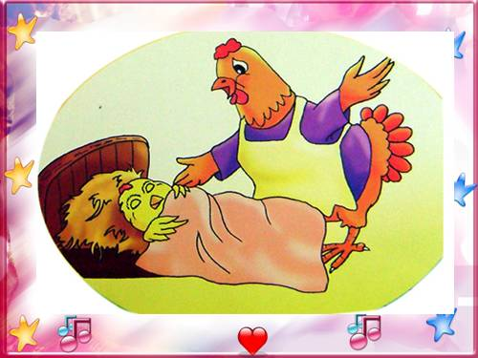

Slide 4
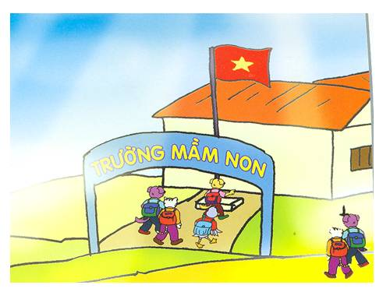

Slide 5
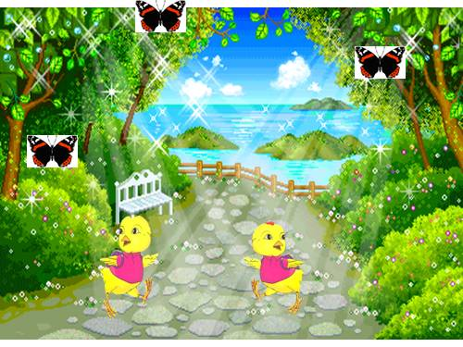

Slide 6
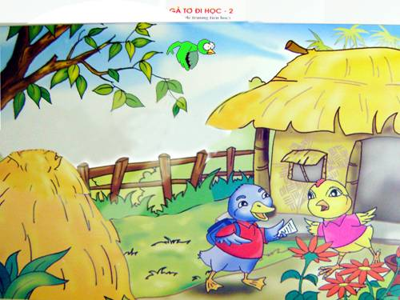

Slide 7
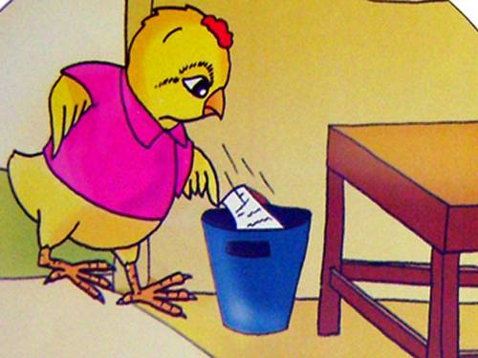

Slide 8
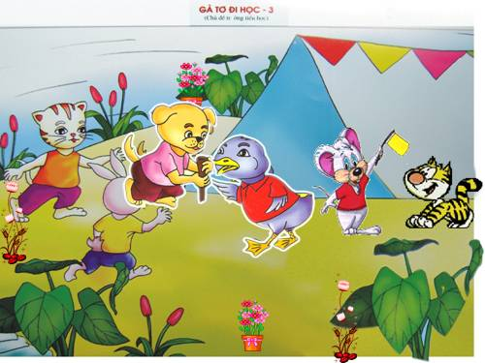

Slide 9
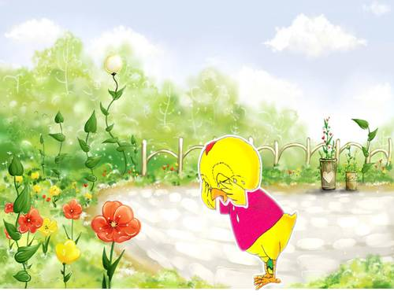

Slide 10
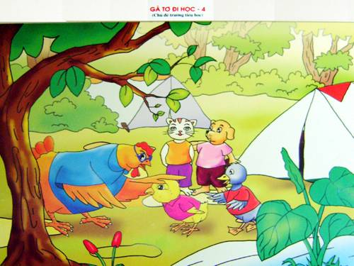

Slide 11
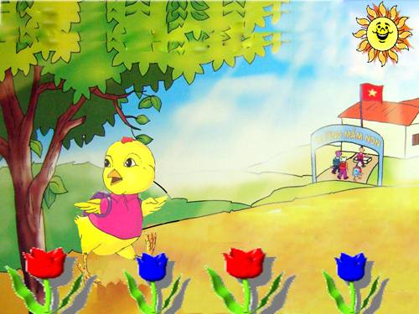

Slide 12
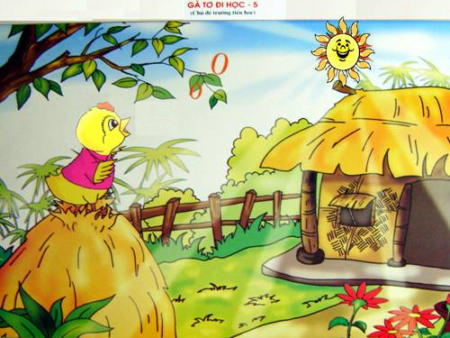

Slide 13
Đàm thoại- trích dẫn

